Slide 1

人工智慧ROS2.0機器人實作 LESSON 4
Advisor：Prof. Chuin-Mu Wang
Reporter：Yu-Chen Cheng；Yu-Quan Xu
DATE：2021/12/1

Slide 2
GITHUB網址
https://github.com/YuQuang/Ros2_Base_Course

Slide 3
Pi+Arduino實作

Slide 4
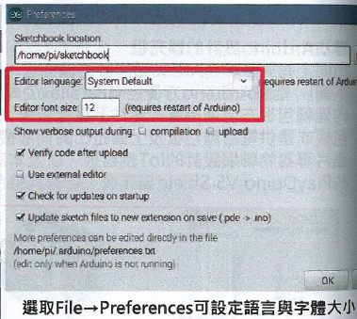
Arduino IDE
開啟左上軟體並選擇 Arduino IDE。
確認USB通訊接頭已經連接到樹梅派上(不需要額外接上電源)。
在Arduino IDE上工具-板子: Arduino UNO
-序列埠: /dev/ttyACM0

Slide 5
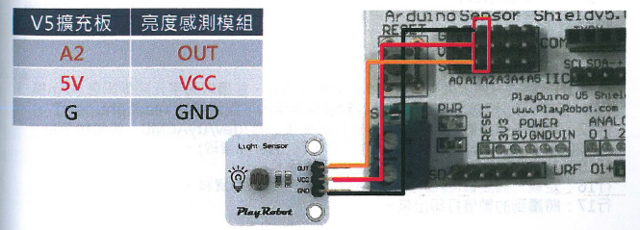
Arduino發送訊息給樹梅派
將光敏電阻連接至Arduino版上的A2 腳位。

Slide 6
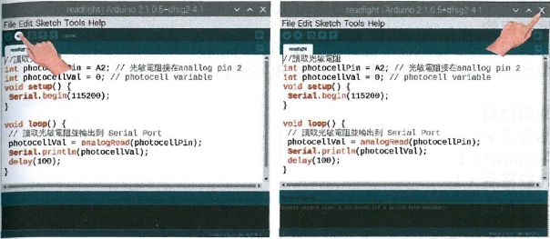
Arduino發送訊息給樹梅派
把資料夾readlight將readlight. ino 檔燒錄至Arduino 中。

Slide 7
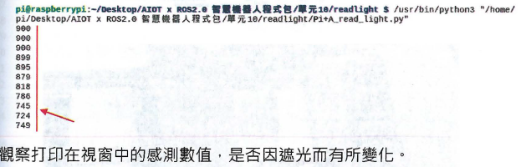
Arduino發送訊息給樹梅派
再執行Pi+A_read_light.py程式。

Slide 8
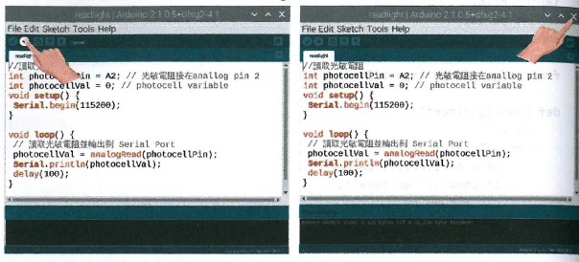
將感測訊號寫成發布節點
把資料夾light_ROS2將light. ino 檔燒錄至Arduino 中。

Slide 9
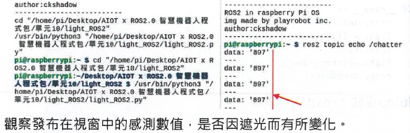
將感測訊號寫成發布節點
執行light_ROS2 .py程式，開啟另一個命令列視窗，ros2 topic echo /chatter 。
觀察是否有正常發佈訊息。

Slide 10
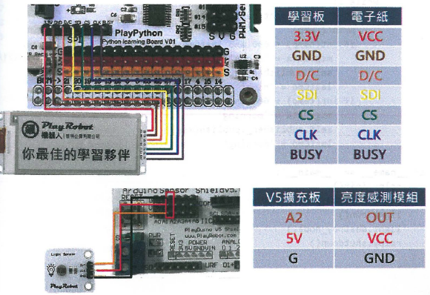
ROS:專題—自動日夜鐘
樹莓派*l
Arduino*1
光敏電阻*l
電子紙*l
喇叭*l

Slide 11
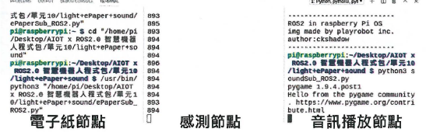
ROS:專題—自動日夜鐘
將readlight. ino 燒錄至Arduino 中。
必備的檔案放入同一個路徑中，先執行其中一個節點(ex: 電子紙節點) 。
開啟另外兩個命令列視窗，分別執行”感測節點”與”音訊播放節點”程式。

Slide 12
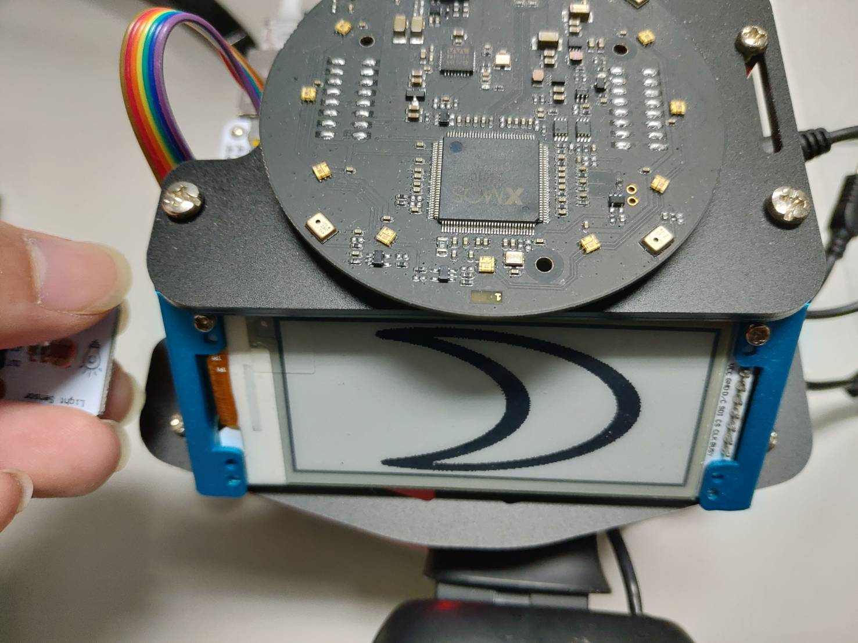
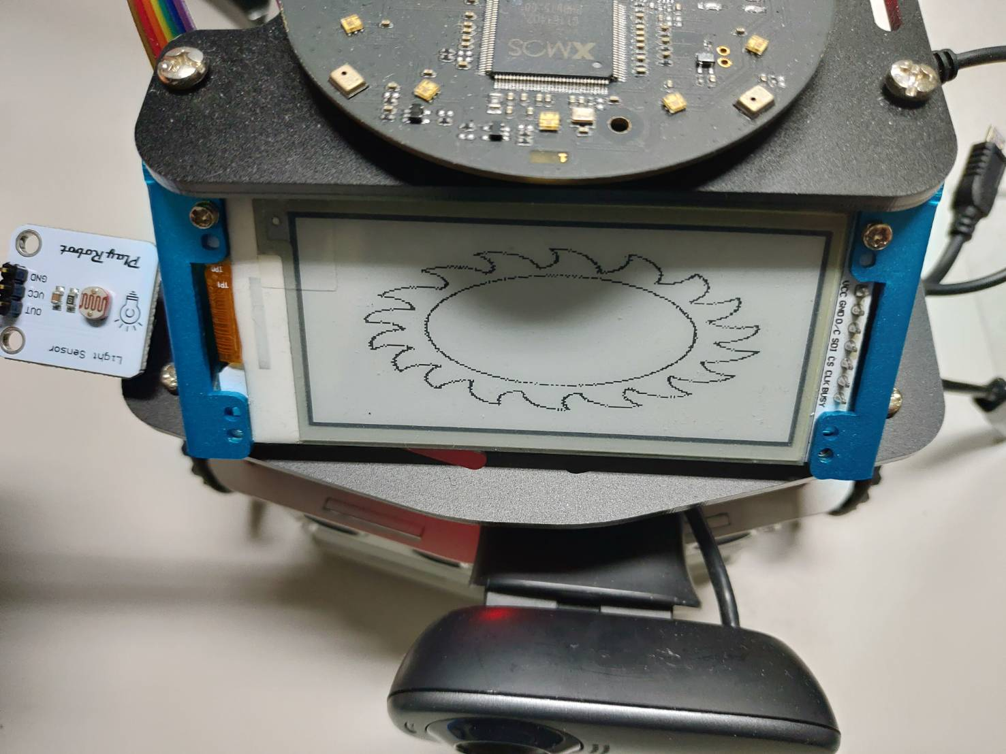
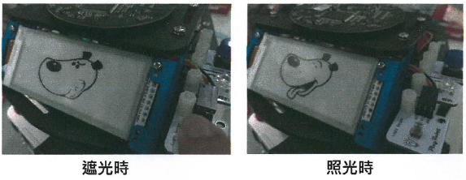
ROS:專題—自動日夜鐘
觀察結果是否為:
遮光時，電子紙會產生變化(狗生氣)，並念出晚安。
照光時，電子紙會產生變化(狗開心)，並念出早安。

Slide 13


Thank You for Listening!

